Slide 1










העשרת מחנאות וסקאצ'אפ
מפגש 1

Slide 2
מטרות :
כל אחד מכם הולך לצאת מסדרת המפגשים כשהוא יודע לתכנן מתקנים ברמת השכב"ג.
ידע מחנאי – תבינו בדיוק מה אתם עושים בכל שלב של תהליך שכבגי.
אהבה גדולה מאוד לצופים ולמחנאות.

Slide 3
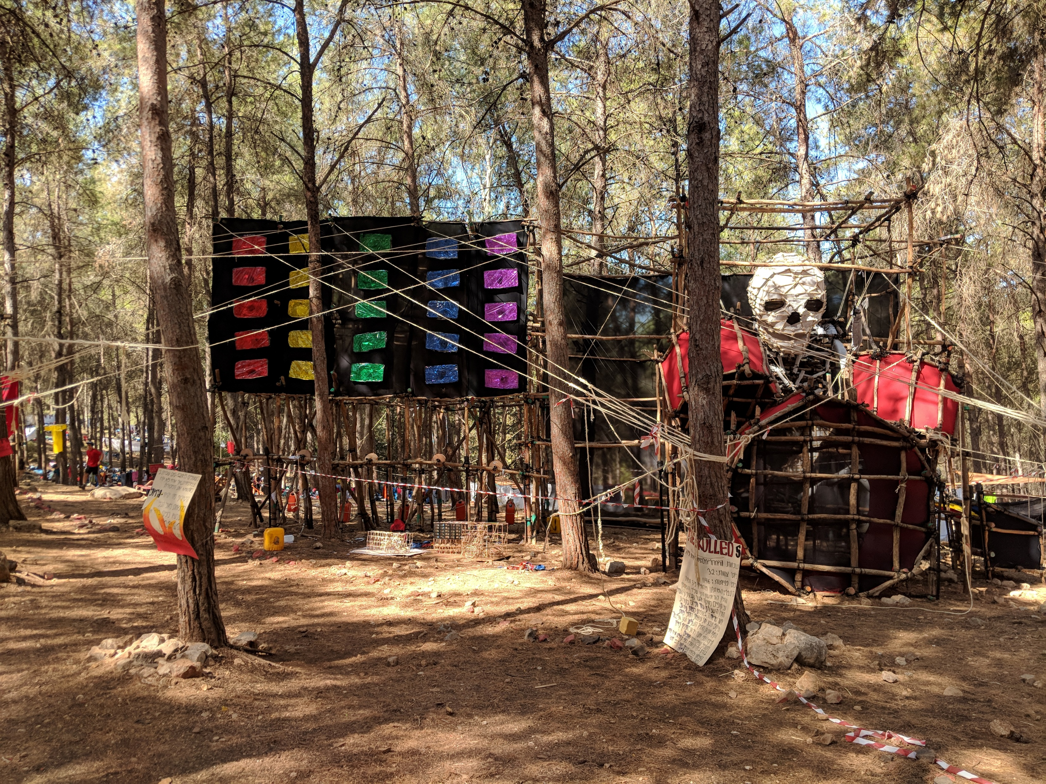
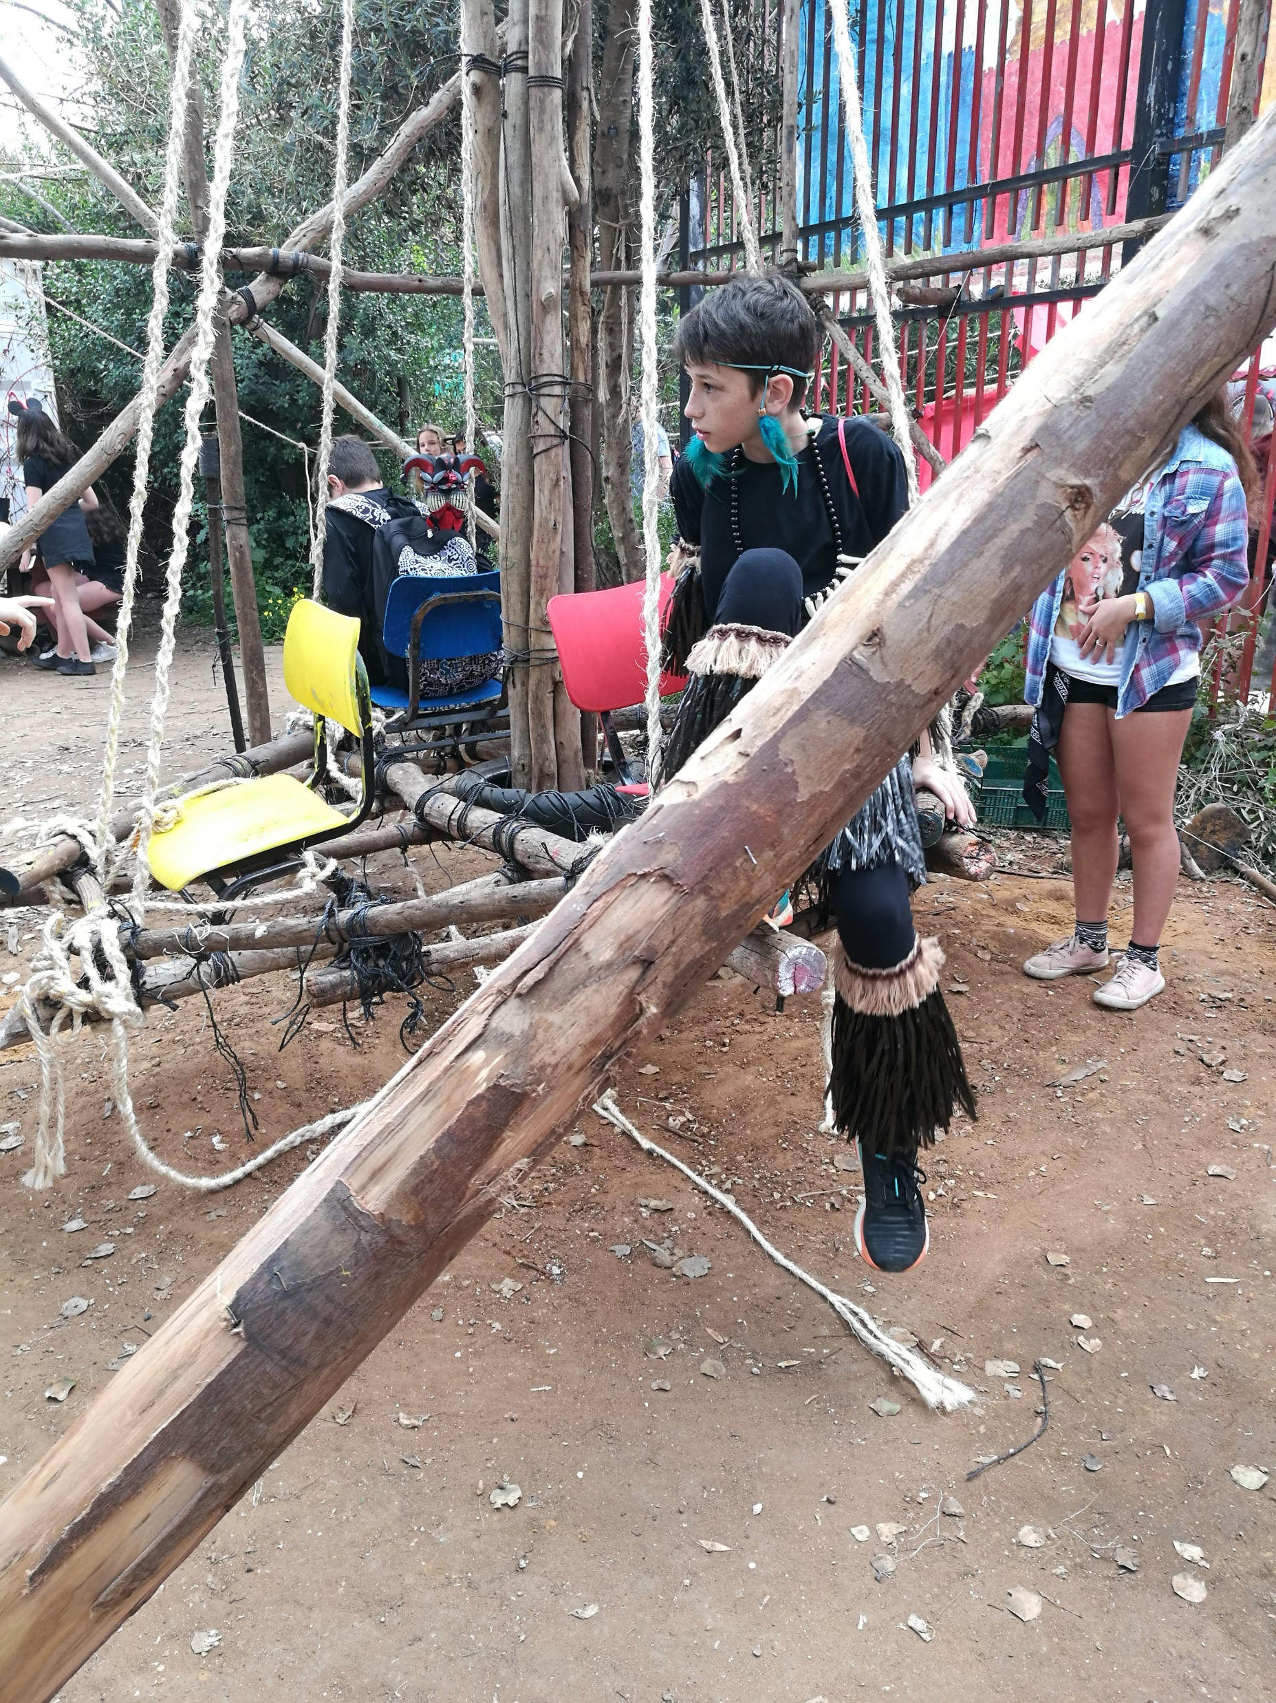
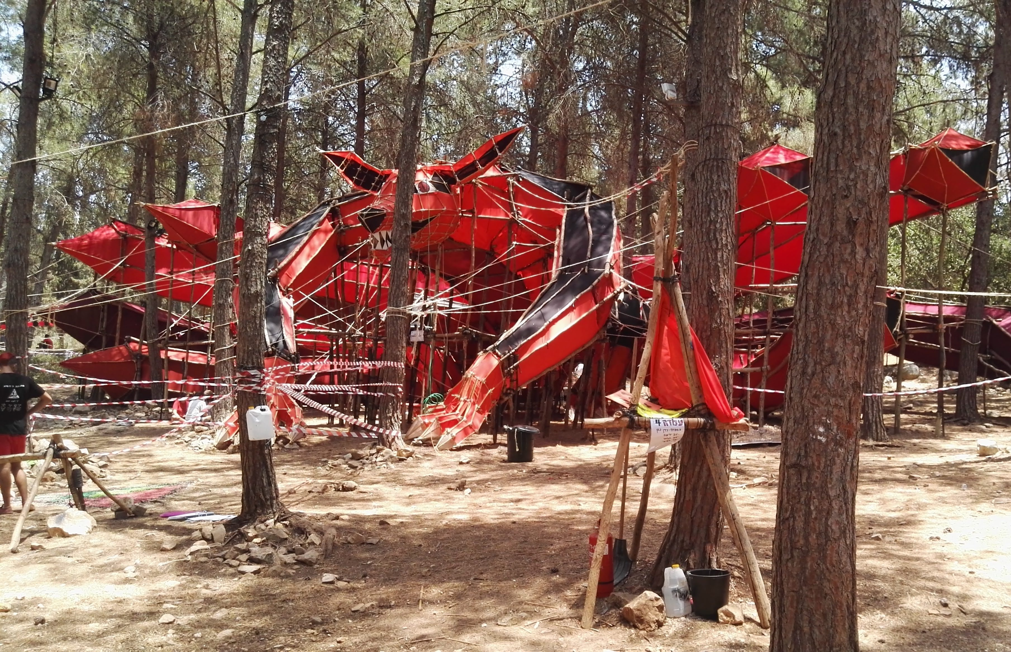
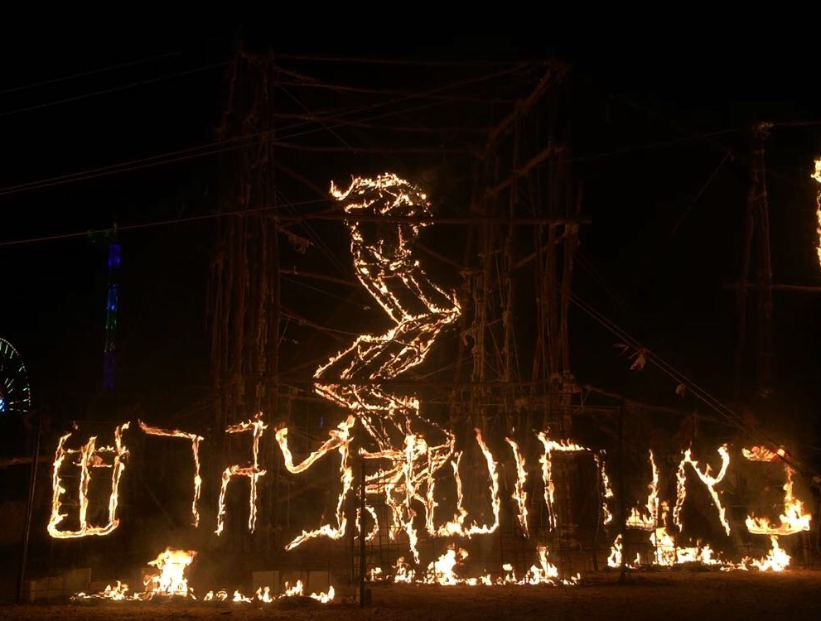
סוגי מבנים
מבנה מנגנון
מבנה שימושי
מבנה ראווה
מבנה אש

Slide 4
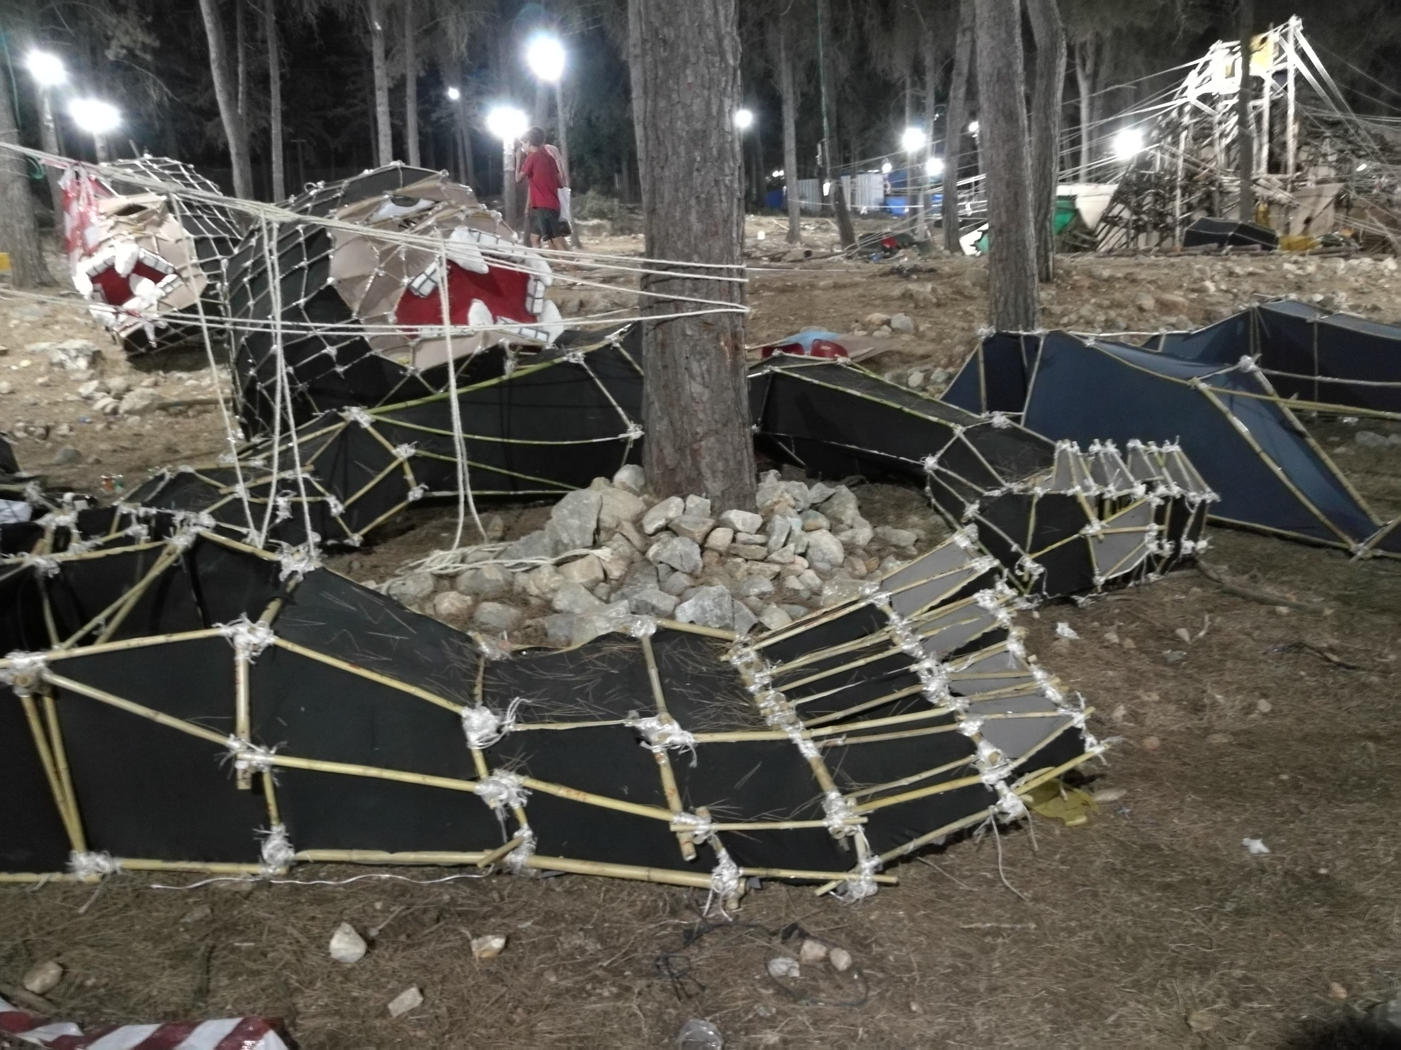
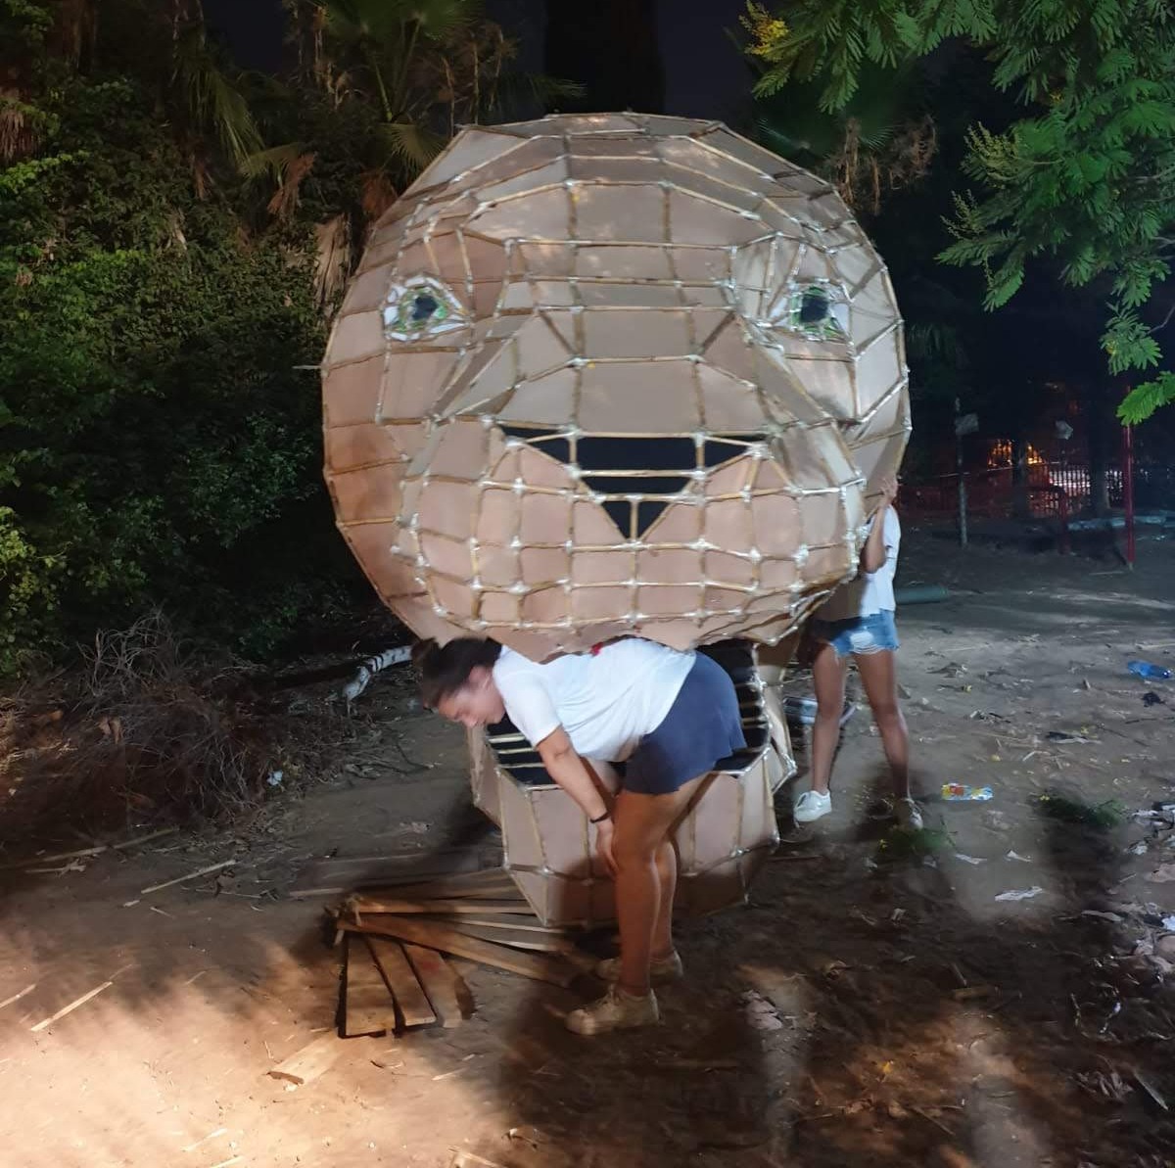
מושגים כלליים
אלמנטים –
כל מה שבנוי מבוסים - ראשים, ידיים, רגליים וכו'.

Slide 5
אז מה בנוי מסנדות?
בסיסי מתקן – הבסיס ההנדסי של כל מתקן – ללא בסיסי מתקן - מבנה לא יעבור אישור מהנדס.
חלונות וחיבורים בינהם, חצובות .
חלקים מאלמנטים – חלק מסוים של רגל, של יד, וכדומה.
ועוד...

Slide 6
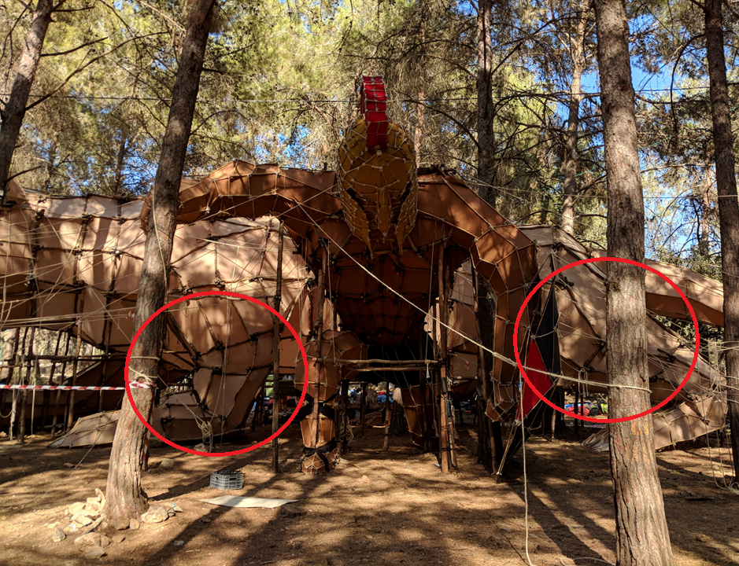
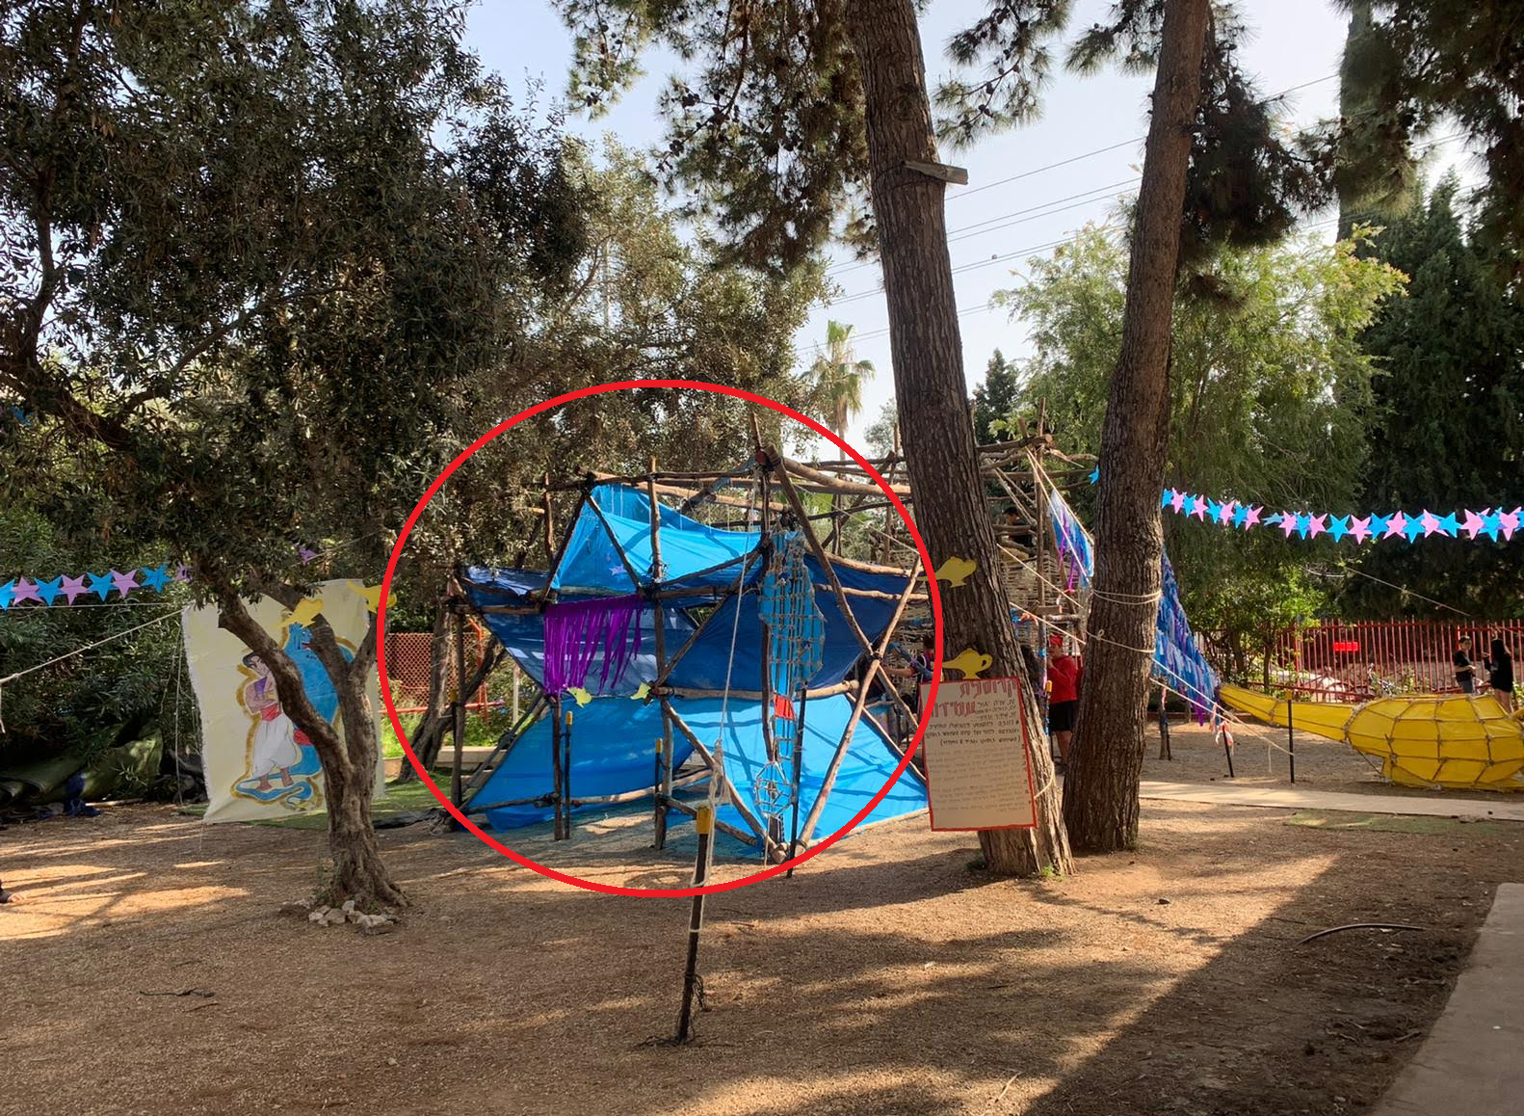
שימוש בסנדות כחלק מידיים/ רגליים
יש מקום ליצרתיות!!

Slide 7
מפעלים במהלך השנה
 | חנוכיון | פורימון | מחנה קיץ
מבנים אופיניים | תורן, מנגנון (עשויים להכיל אש), שער, חופשי (מעורבות חניכים) , כתובות אש | מבנים שימושיים – מגלשה, ספינת פיראטים, קרוסלות, שור זועם, עיר קופים, הופ למים ועוד.. תורן, שער | 5 מבנים קלאסיים – תורן, שער, מנגנון, מחסן, חופשי
תהליך בשבט | עבודת בוסים, ובניית כל החלונות ** חנוכיון ברפידים = מעבירים את כל הסנדות/חלונות לפני החלוץ לרפידים ושם מתבצעת הרמת חלונות | עבודת בוסים, בניית כל החלונות והרמת כל החלונות והאלמנטים בשבט. | עבודת בוסים, איסוף סנדות. לפני החלוץ מעמיסים את כל הסנדות, אלמנטים מבוסים, חזות וכל הציוד הכללי על משאיות שמובילות את הציוד למחנה. **במחנה רגיל קונטיינר קיץ מועמס גם.

Slide 8
אז איך בעצם מתחילים לתכנן מתקן?
תהליך תכנון מתקן מורכב מכמה שלבים קבועים:
1. שלב הרעיונות
2. שלב התכנון בסקאצ'אפ
3. שלב הדיגומים ובסיס המתקן
4. בניית המבנה בפועל
https://docs.google.com/document/d/1F5BS5GTHM1QeOBvW-yqdFem9BYiMG0P-jtOYhgckkEM/edit?usp=sharing
*** חשוב לציין כי במהלך התהליך נגיש גם הגשות של דברים נוספים – ציוד, הספקים לימי עבודה ועוד…

Slide 9

שלב 1 – שלב הרעיונות

Slide 10
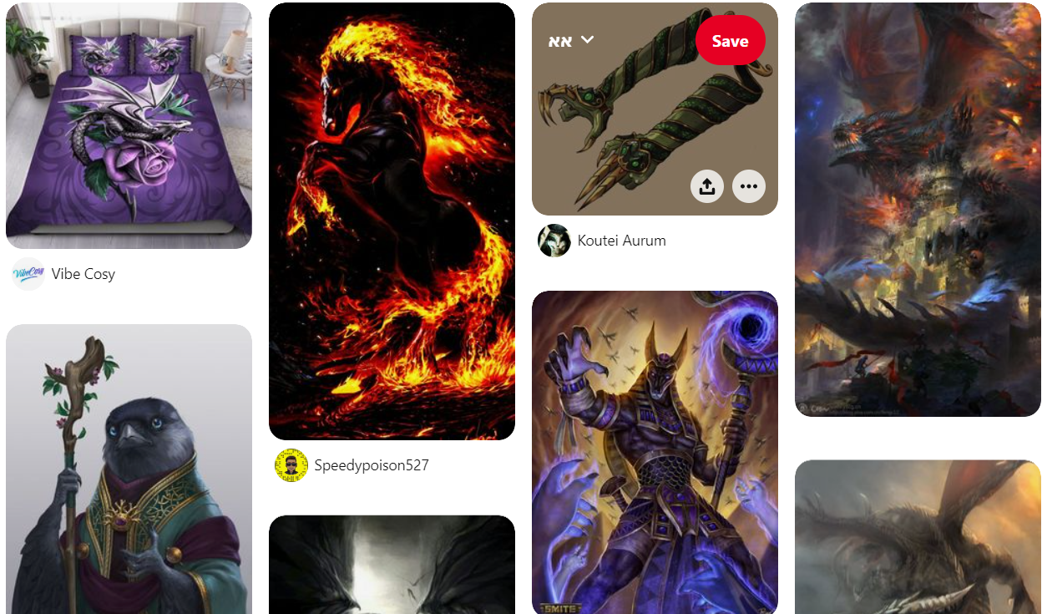
שלב הרעיונות - השלב החשוב ביותר!!!
לפני שאנחנו מתחילים לתכנן את המתקן שלנו – קודם צריך לדעת מה נבנה.
ברגע שנחטפתם למפעל מתחיל שלב הרעיונות שבד"כ אורכו מספר ימים.
מטרת השלשה היא למצוא את הרעיונות הטובים והיצירתיים ביותר
ניתן לקחת השראה מכל מקום – Pinterest, Google, Youtube, סדרות, סרטים ועוד...

Slide 11
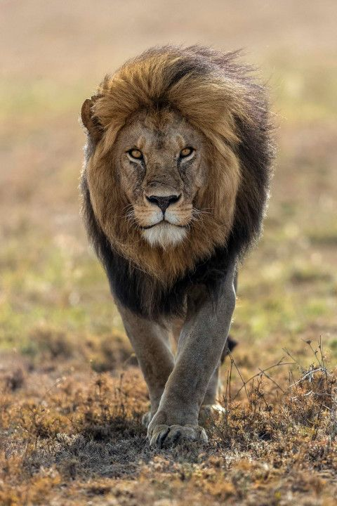


כשבוחרים רעיון...
מוודאים שבאמת ניתן לבנות אותו מבחינה מחנאית ,הנדסית ובטיחותית.
מוודאים שנוכל לבצע אותו מבחינת כוח עבודה.
מוודאים שהוא יצירתי / מיוחד / מרהיב ככל שניתן.
מוודאים שהרעיון שלנו עומד בתנאי המפעל (נושא? דרישות מיוחדות? מגבלות?)

Slide 12
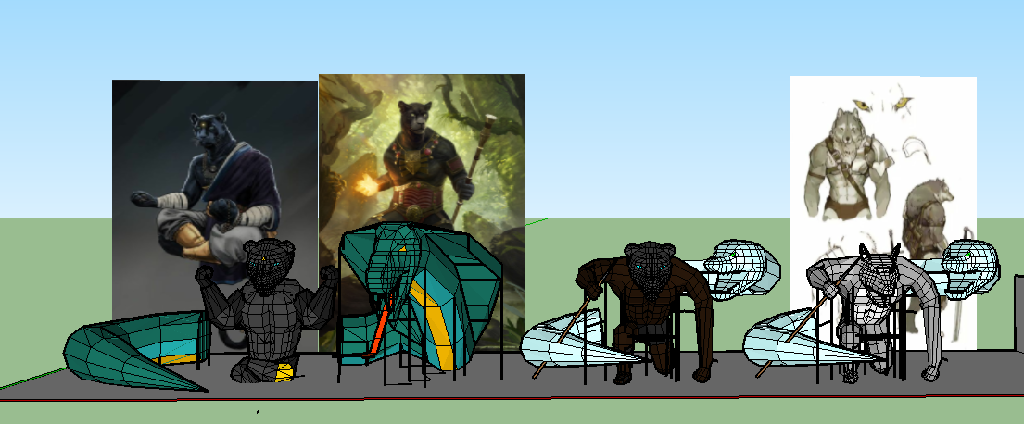
מומלץ!!!
עבור כל רעיון להכין סקיצה בסקאצ'פ על מנת לקבל ויזאולציה של הרעיון!
בשלב הרעיונות, בד"כ נרכז את הרעיונות למצגת ובה נוסיף תמונות ודוגמאות להמחשת הרעיון.
לקראת סיום שלב הרעיונות , כל אחראי המפעל יתכנסו יחד להצגת רעיונות / לינץ' רעיונות ובו כל שלשה תציג את המצגת שלה ותקבל פידבק משאר האחראים.
https://drive.google.com/drive/folders/1Uk-4k-S7IF34-GA1H-dFanSZpbb-T5_P?usp=sharing

Slide 13
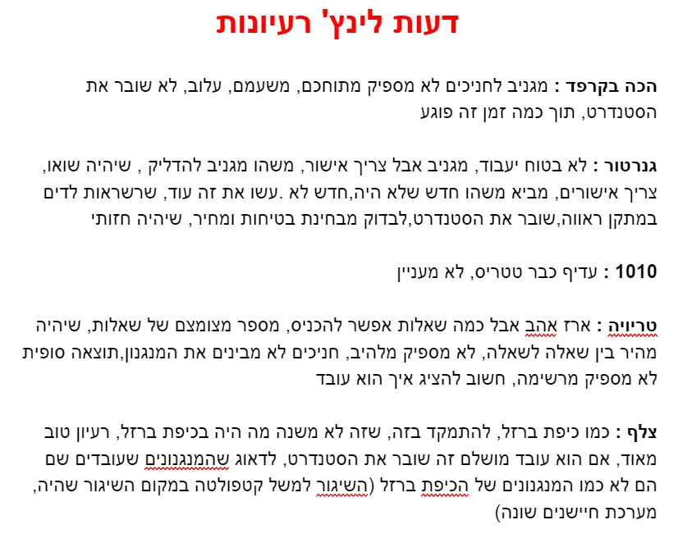

Slide 14
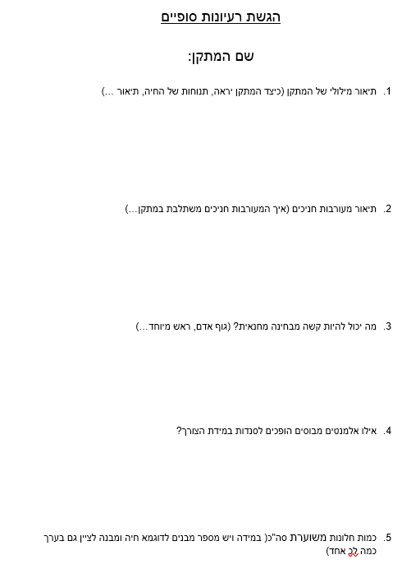
בסיום שלב הרעיונות, ולאחר שהחלטנו מה הרעיון המועדף עלינו לבנייה, נגיש את הרעיונות על פי סדר העדפה לאישור.
- עם קבלת האישור על הרעיונות, נעבור לשלב התכנון בסקאצ'אפ.

Slide 15

שלב 2 – שלב התכנון בסקאצ'אפ

Slide 16
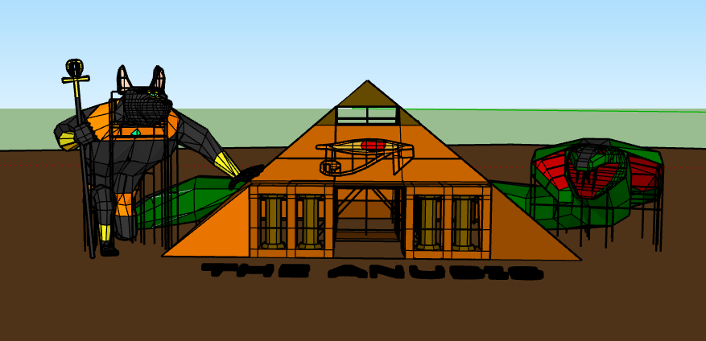
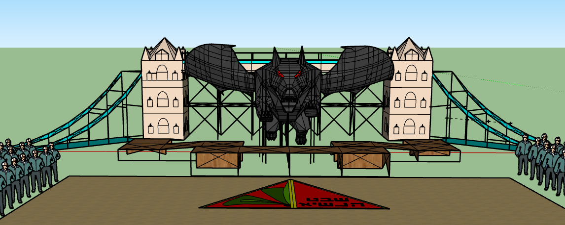
שלב הסקאצ'אפ – הסבר כללי
שלב התכנון בסקאצ'אפ (בעבר לא היה קיים), הוא כלי עבורנו להמחיש כיצד יראה המתקן שלנו בפועל.
הסקאצ'אפ מאפשר לנו לדמות את המבנה אותו אנחנו רוצים לתכנן בתלת מימד.
בשלב הזה נתכנן את המתקן לכל פרטיו ונשקיע דם ויזע עד שהכל יראה בדיוק כמו שאנחנו רוצים.

Slide 17
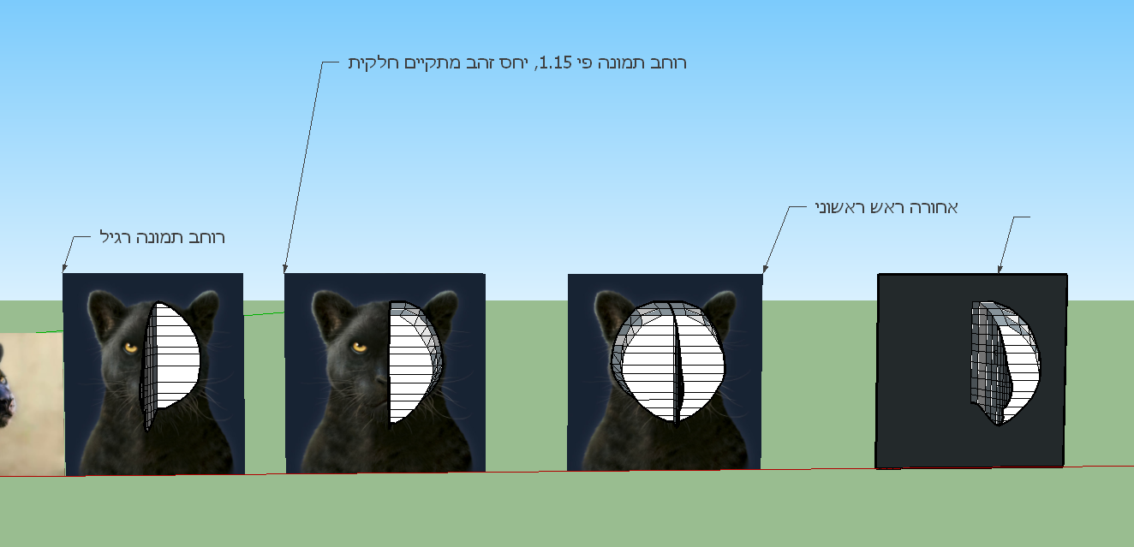
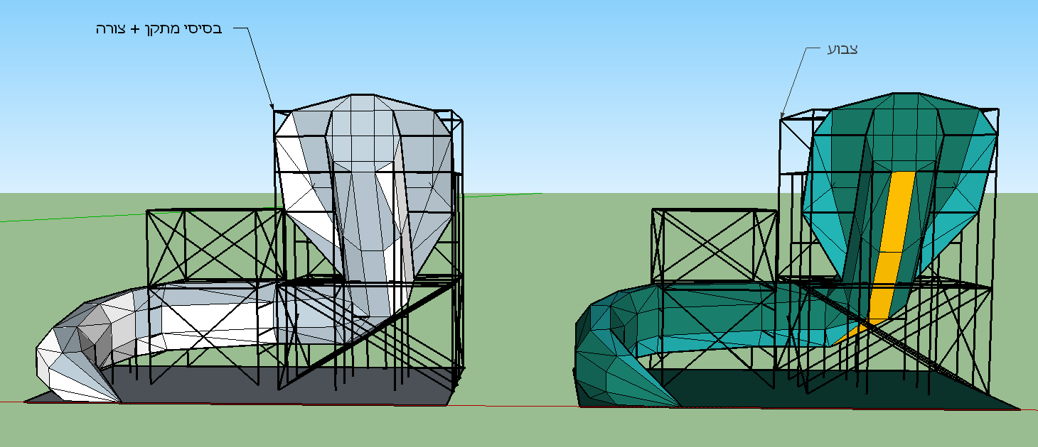
העבודה על הסקאצ'אפ מתחלקת לעבודה על סנדות ועבודה על אלמנטים, לבסוף נאחד את הכל יחד למתקן אחד ויחיד.
במהלך עבודת הסקאצ'אפ נגיש מספר סקאצ'אפים לאישור ובקרה, ובהמשך נגיש גם סקאצ'פ הנדסי.
מהו סקאצ'פ הנדסי? קובץ שבו נמצאות רק הסנדות של המתקן - עובר אישור מיוחד לוודא שעומד בכל התקנים ומקבל תיקונים בהתאם.

Slide 18
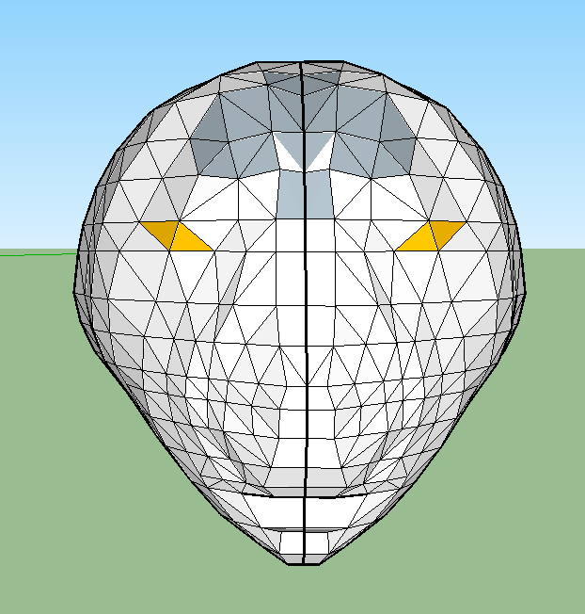

מה הם המתקנים שבתמונה?

Slide 19
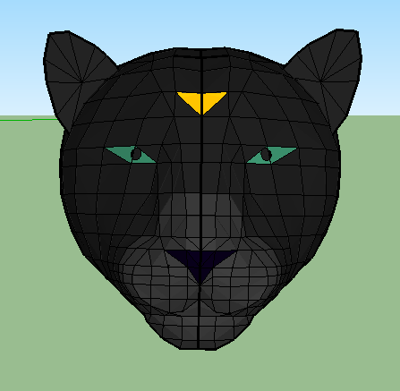

WINDGRACE
DRAGONSTONE
העבודה על הסקאצ'אפ היא עבודה סזיפית, ארוכה ומייגעת. להגיע לרמת הפרטים הרצויה לוקח זמן והרבה ניסוי ותהייה!! כל מתקן התחיל מאפס!!

Slide 20
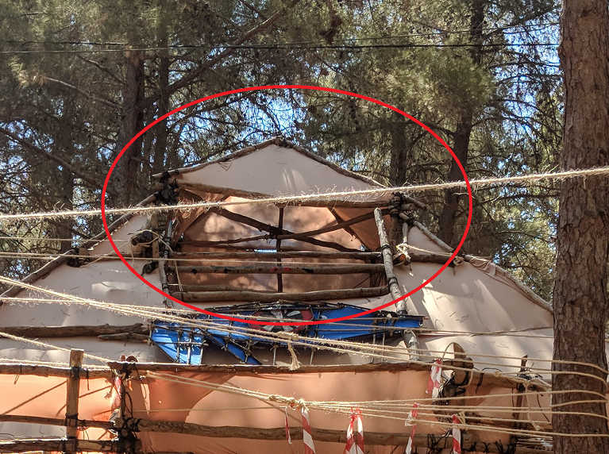
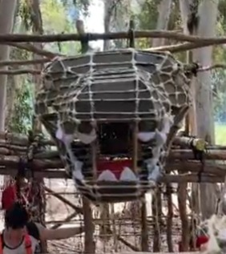
דוגמאות לחוסר תשומת לב בשלב הסקאצ'אפ

Slide 21
דגשים לשלב הסקאצ'אפ
נוודא שכל מה שאנחנו בונים ניתן לבנייה בפועל – מרחקים, עומד בהגבלות, עומד בתקנים הנדסיים וכו'.
נוודא שאנחנו מרוצים מכל היבט של המתקן ואם לא נפעל לתיקון, גם אם זה אומר לעשות מחדש.
עבודה מסודרת = עבודה יעילה.
נתחשב בצורכי המבנה – מספיק מקום מעבר, מספיק מקומות בהם ניתן לעמוד בגובה, מספיק מקומות ישיבה וכו'.

Slide 22
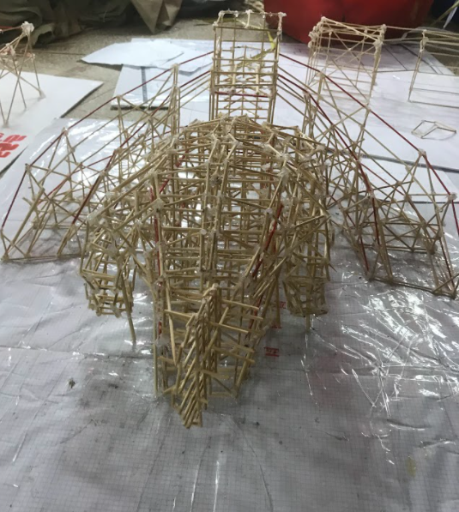
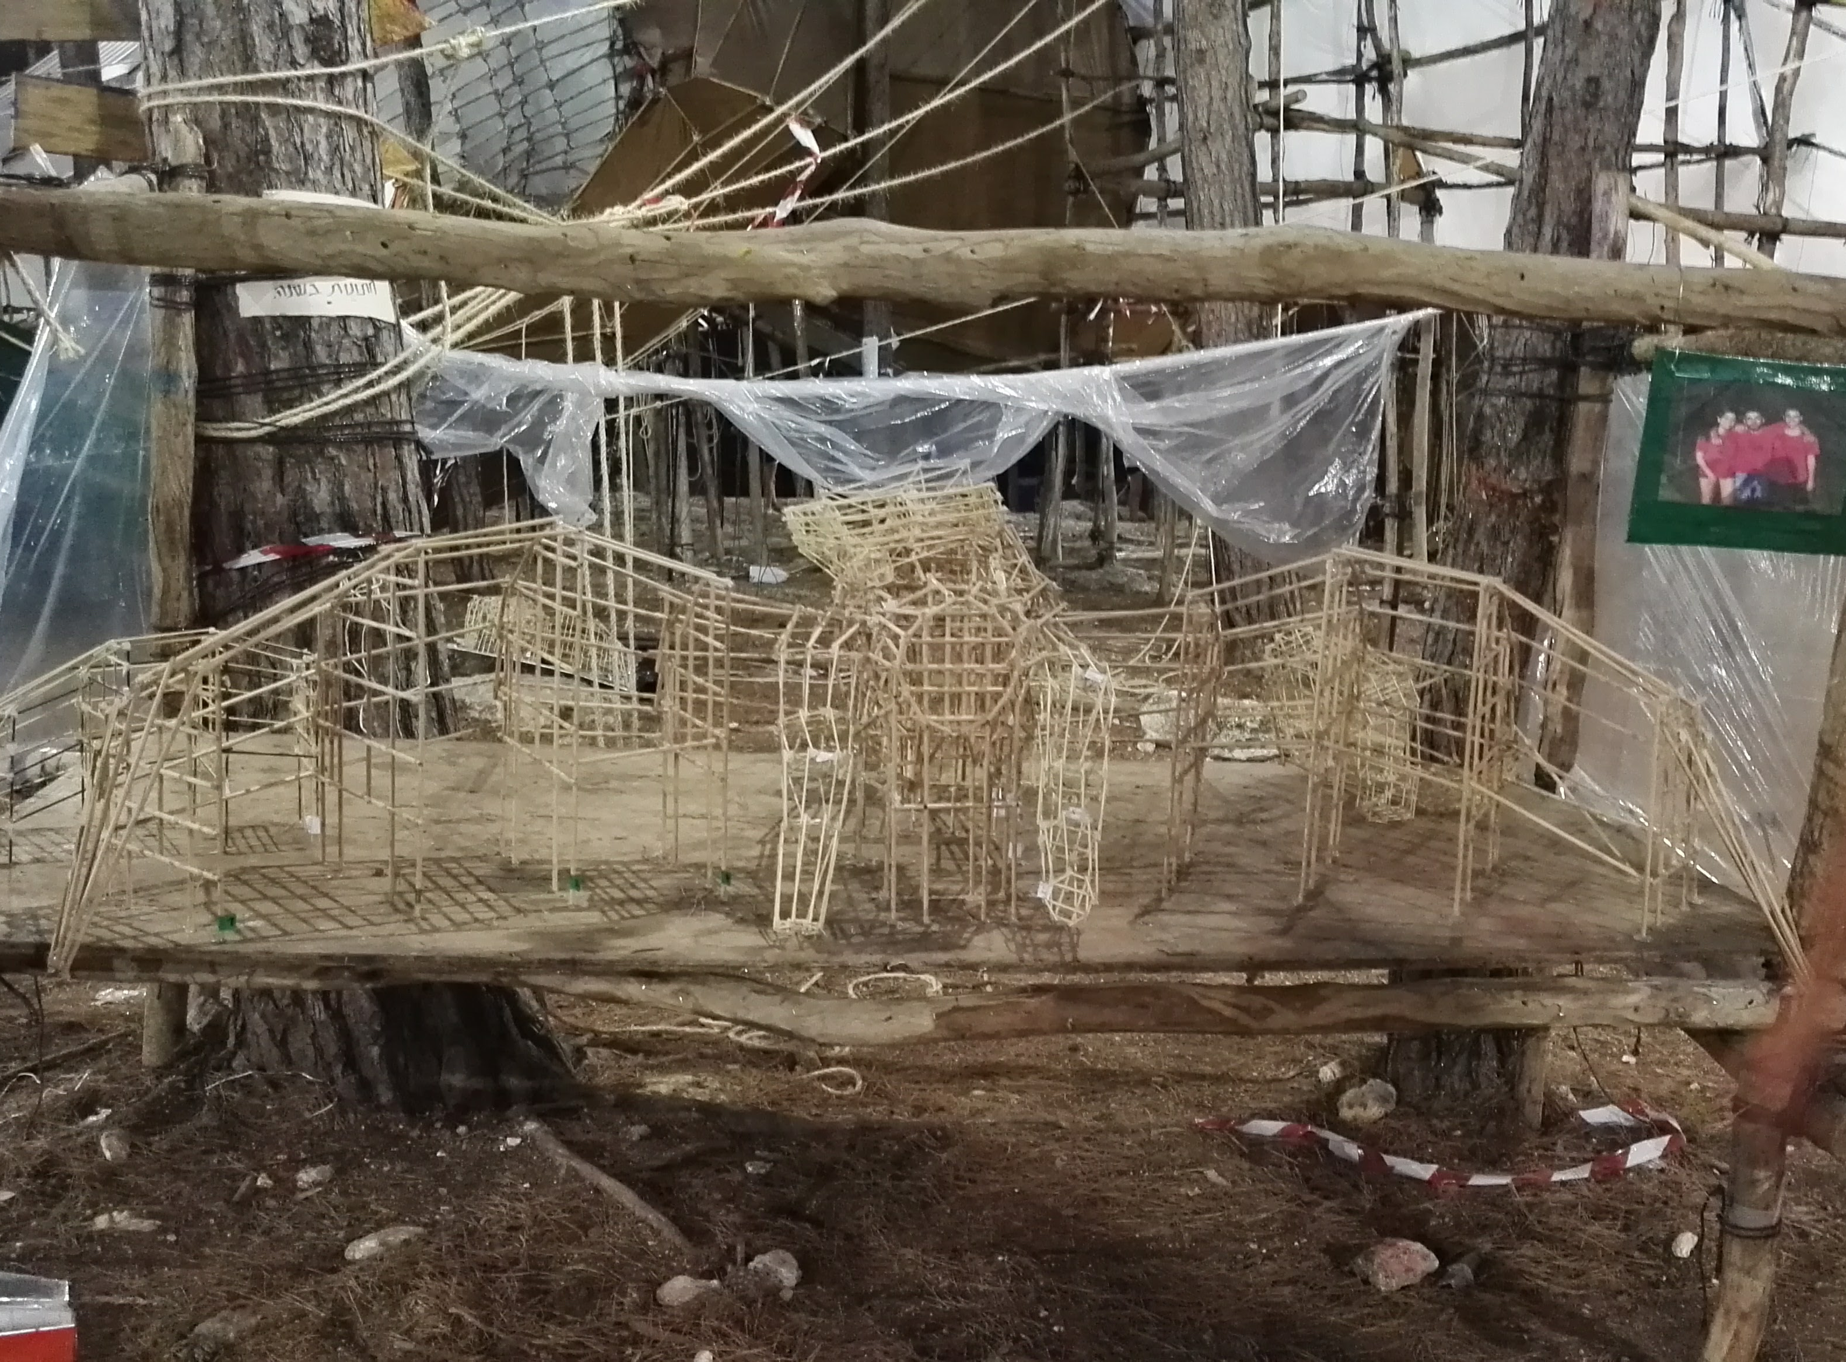
שלב 3 – שלב הדיגומים
ותיק המתקן

Slide 23
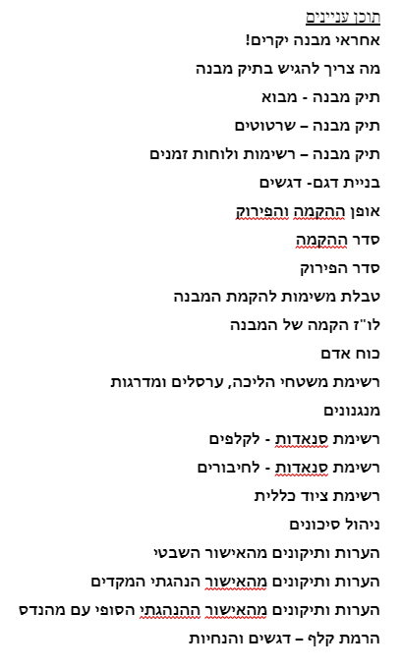
שלב הדיגומים – הסבר כללי
בשלב הדיגומים נבנה דגם שיפודים מדויק של המתקן שלנו בקנה מידה 1/5. בקנה מידה זה כל מטר במציאות הוא 5 סמ בדגם.
ישנן מספר הגשות דגמים – הגשה שבטית – למרכז בוגר , ואם המתקן מצריך זאת הגשה בהנהגה - לאחראי בטיחות, מהנדס ועוד...
לדגם עשויים להתקבל תיקונים הנדסיים אותם צריך ליישם גם בסקאצ'פ וכמובן במהלך הבנייה בפועל.
הדגם משמש את האחראי במהלך הימי עבודה – אביזר ויזואלי שמאפשר לנו יישום של דגשים חשובים בשטח.
במהלך בניית הדגמים נעבוד גם על תיק מתקן – שמאגד פרטים חשובים על המתקן עבורנו ועבור המהנדס – אורכים, גבהים, סרטוטים, כמות סנדות , לו"זים ועוד...

Slide 24
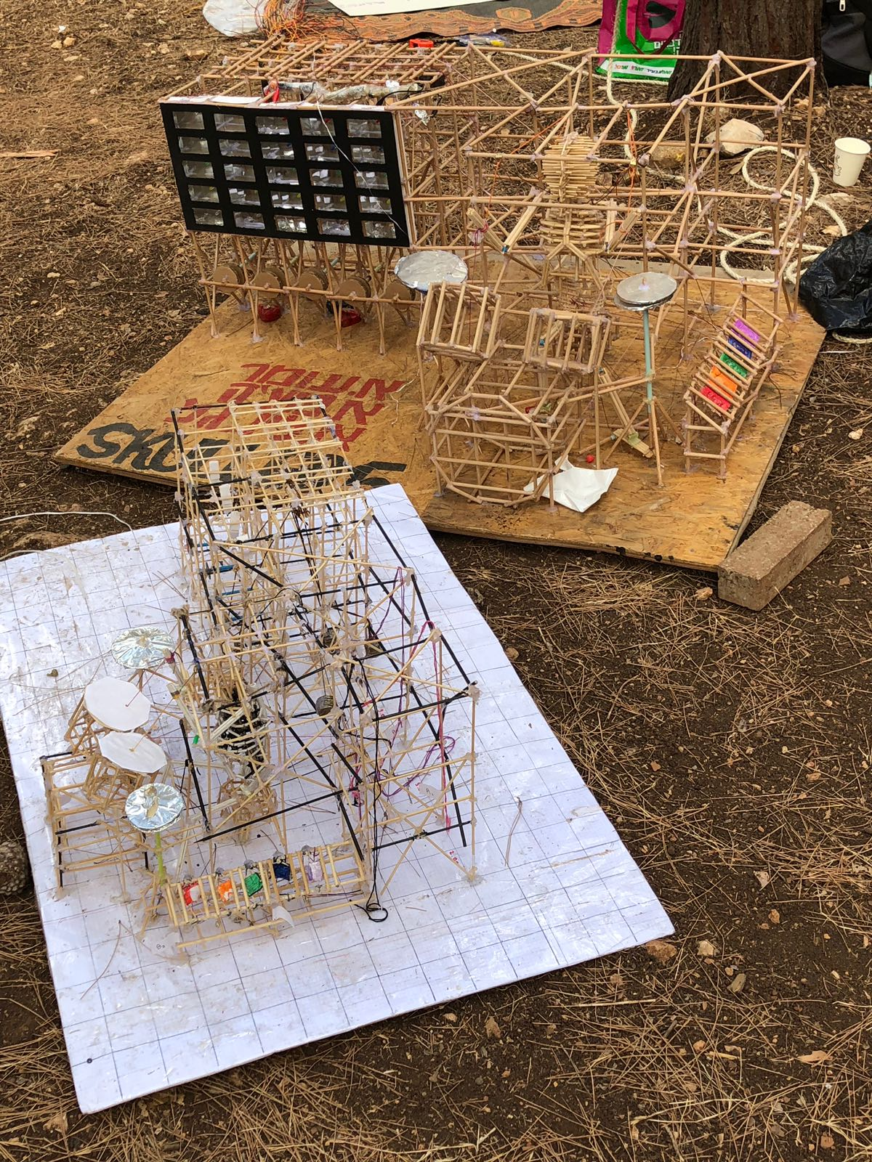
סוגי דגמים נוספים
דגם בקנה מידה 1/5 מקשה מאוד על יישום מנגנון בו, לכן למנגנונים נהוג לעשות דגם בקנה מידה גדול יותר, לדוגמא 1/10 (כל מטר במציאות זה 10 ס"מ במציאות)
במחתרת, כל מתקן בונה דגם דיבלים, בנוסף לדגם שיפודים , והוא דגם בקנה מידה 1/8 (מנגנון בונים 1/10).

Slide 25
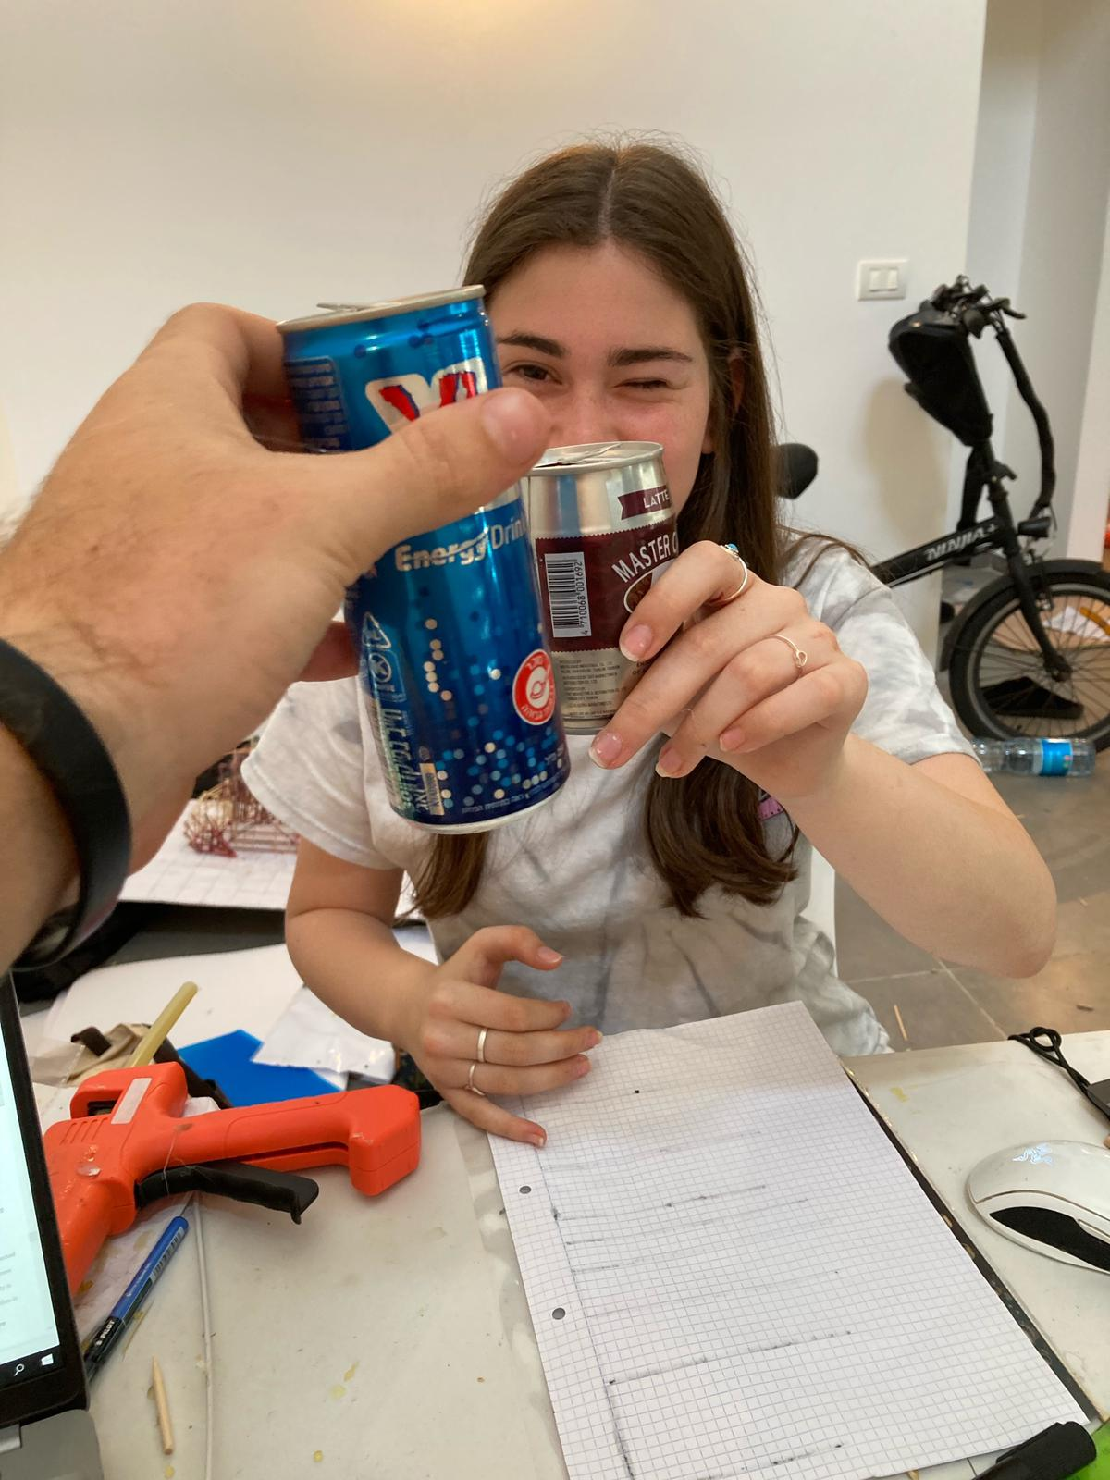
דגשים לעבודת דיגומים ותיק מתקן
לעבוד מסודר ובצורה מובנת- דברים שימושיים לבנייה בפועל.
דגם = כלי עבודה לכל דבר.
לעבוד לפי התקנים והדרישות לדיגומים.
לנסות שלא לקבל כוויה מדבק חם – כואב!
אישורי מהנדס ואישורים בשבט:
דגם גמור עם כל התיקונים.
בקיאות שיא במתקן: מידות, סדר הקמה וכו'.
תיק מתקן מודפס ומלא בכתב יד ברור שכולל בתוכו הכל.

Slide 26
שלב 3.5 – הגשות נוספות
לאורך התהליך נגיש מספר פעמים דברים שחייבים להתבצע לפני הימי עבודה:
- רשימת סנדות
- רשימות ציוד
- הספקים לימי עבודה – חשוב ביותר!!!
- רשימת אולסטארים (במידה ואין דראפט)
- ועוד...

Slide 27
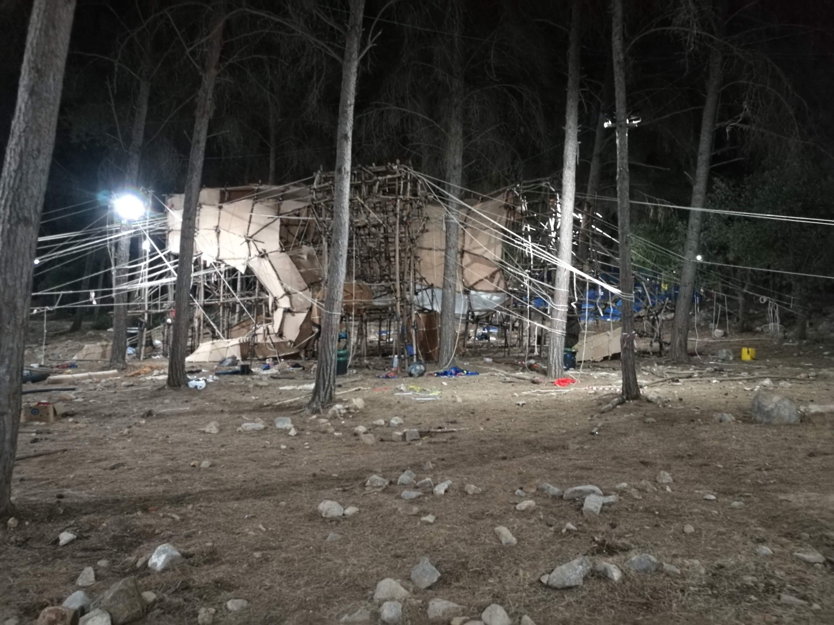
שלב 4 – בניית המתקן בפועל
https://www.youtube.com/watch?v=LGSyK3Xr5_U&t=5s

Slide 28
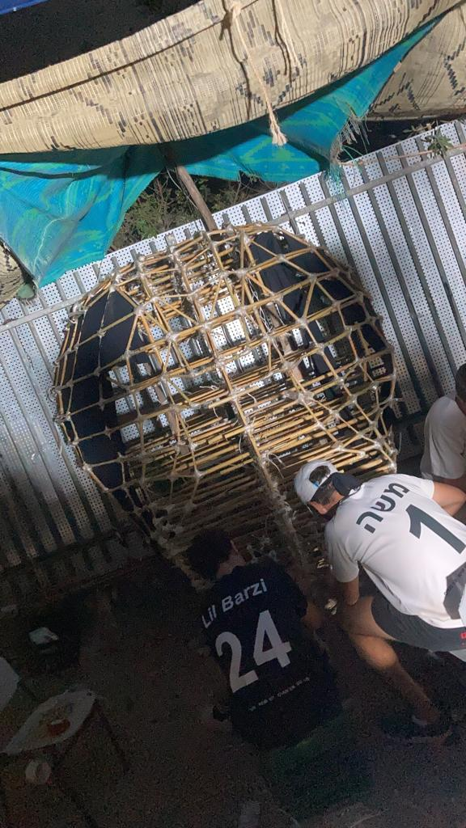
בניה בפועל – הסבר כללי
במהלך הבנייה של המתקן בפועל נביא לידי מציאות את כל התכנונים שלנו.
עלינו לעבוד יחד עם הצוות מתקן כדי להגיע לתוצר כמה שיותר קרוב לסקאצ'אפ.
עבודה בהתאם ללו"זים ולהספקים שקבענו!
חריגה מההספקים מצריכה תגובה בשטח!

Slide 29
הבדלים בתהליך – מחנה קיץ אל מול מפעל בשבט
 | מחנה קיץ | מפעל בשבט – פורימון, חנוכיון וכו'...
תהליך בשבט | תחילה איסוף סנדות, ואחריה עבודה על אלמנטים בלבד למשך כל הימי עבודה בשבט. | תחילה איסוף סנדות, במהלך הימי עבודה – בניית אלמנטים ובניית חלונות
הכנות לחלוץ | כל האלמנטים והציוד עולים על למשאיות ליער | חיזוק חלונות , סימונים לחלונות
חלוץ | יומיים או שלושה שבהם כל החלונות נכפתים וכל מה שסנדות נבנה מאפס. | הרמת חלונות ולאחר מכן עבודה לפי סדר הקמה – בסיס מתקן, חיבורים, הרמת אלמנטים וכו'...

Slide 30
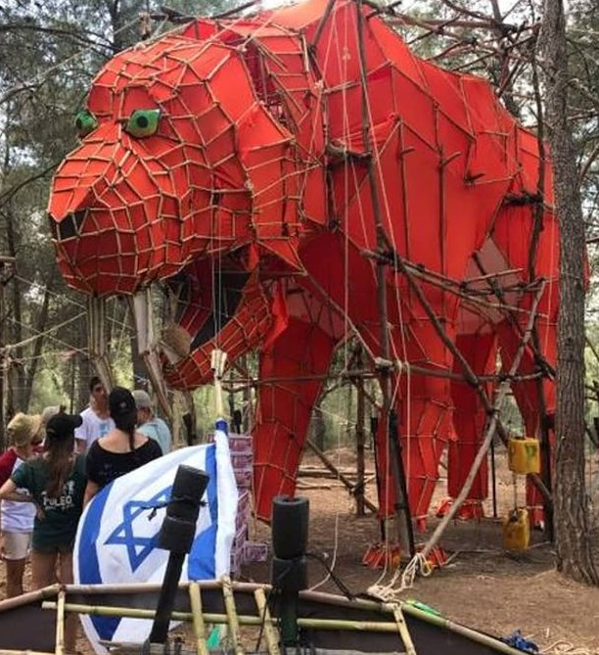
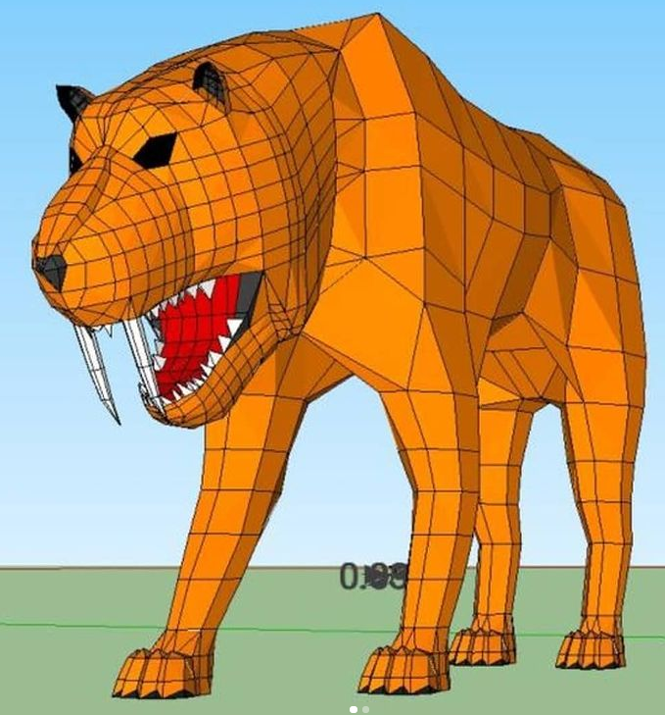
עבודה לא טובה במהלך תהליך
הבנייה יכולה להוביל ל...

Slide 31
דגשים לשלב הבנייה בשטח
דיוק – לעבוד לפי הסקאצ'פ בדיוק!
עבודה יעילה – לחלק את הצוות מתקן בצורה הנכונה ביותר.
לשתף את הצוות מתקן בכל מה שנחוץ – ככל שהם יידעו יותר לאחראי יהיה יותר קל.
להיות בבקרה כללית על מה שמתרחש במתקן!!

Slide 32
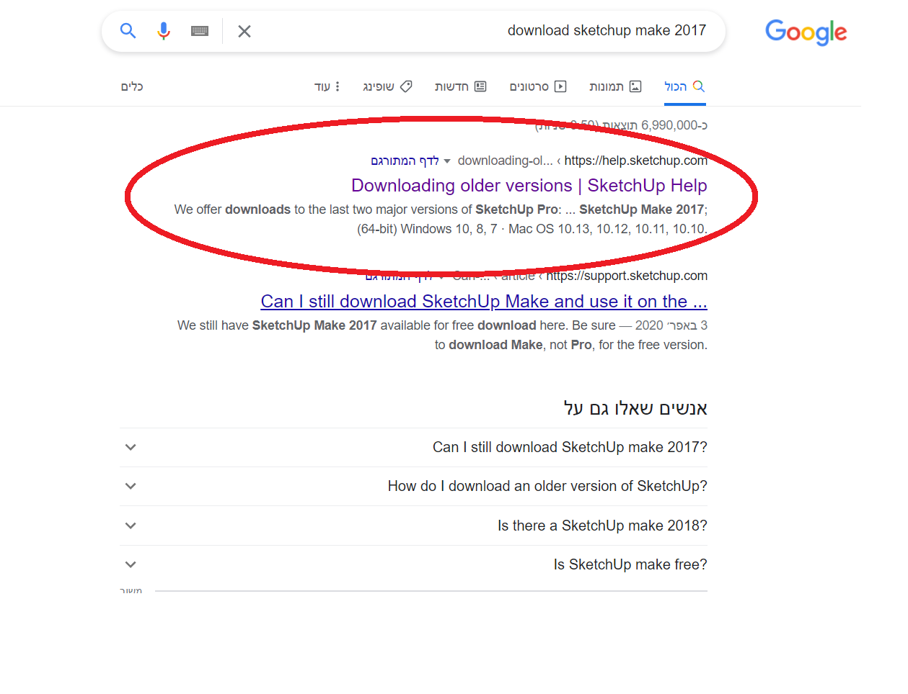
לפני סיום , איך מורידים sketcup למחשב?
שלב ראשון – נכתוב בגוגל - “Download sketchup make 2017”
שלב שני – נבחר את האתר הבא:

Slide 33
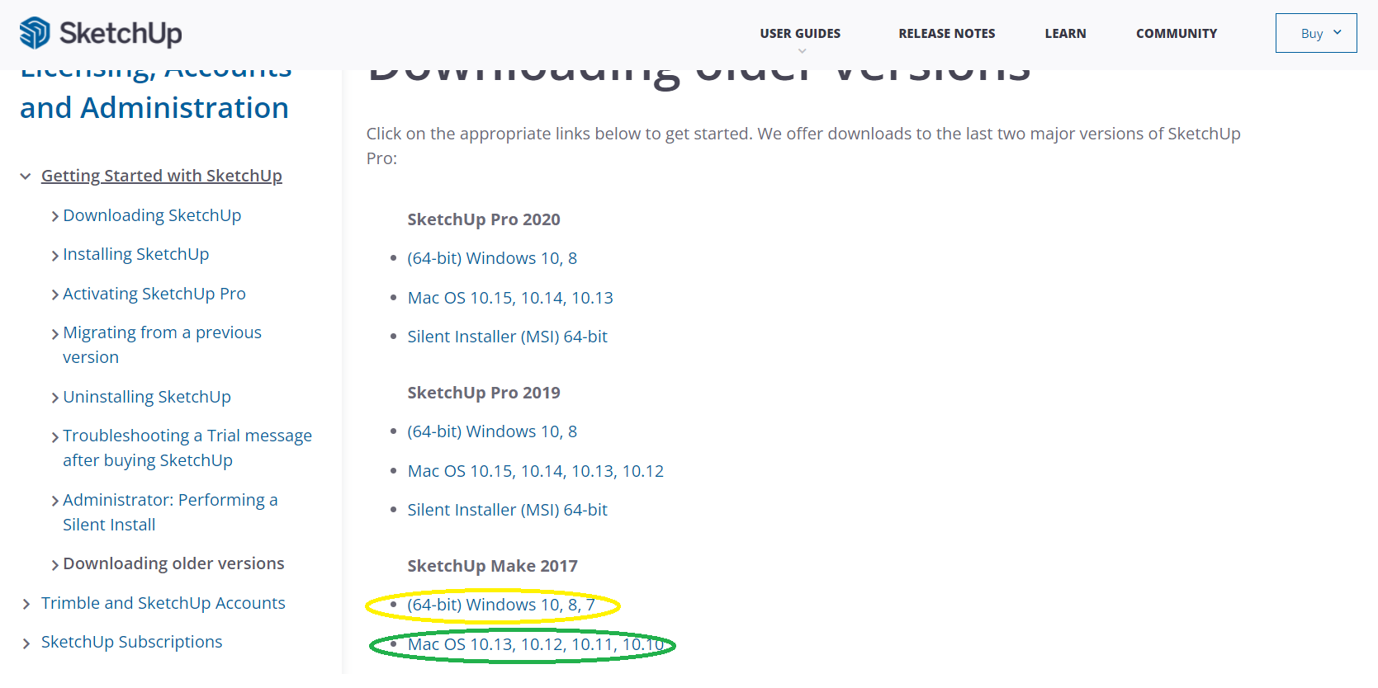
שלב שלישי - לבחור :
- צהוב – Windows
- ירוק - Mac

Slide 34
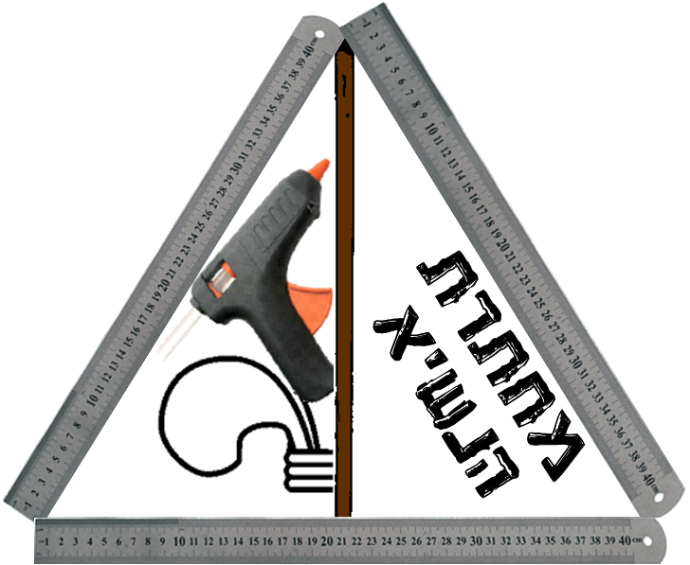
שתהיה לנו דרך צלחה!!

